Slide 1
TRƯỜNG TIỂU HỌC THẠCH BÀN A
CHÀO MỪNG QUÝ THẦY CÔ
VỀ DỰ GIỜ THĂM LỚP
Môn Tự nhiên và Xã hội lớp 3
Bài 7: THỰC HÀNH: KHẢO SÁT VỀ SỰ AN TOÀN CỦA TRƯỜNG HỌC (T1)
Giáo viên:……………………………………
Lớp: 3

Slide 2
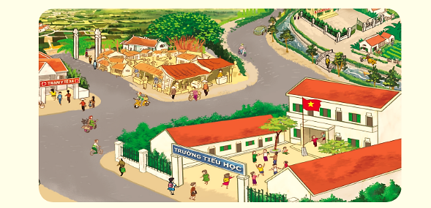
Thứ……ngày…..tháng…..năm…….
TỰ NHIÊN VÀ XÃ HỘI
Bài 7: THỰC HÀNH: KHẢO SÁT VỀ SỰ AN TOÀN CỦA TRƯỜNG HỌC (T1)
1. Lập kế hoạch khảo sát về sự an toàn của trường học.
1. Lựa chọn khu vực để khảo sát về sự an toàn của trường học
Nhóm em chọn khu vực khuôn viên trường học để khảo sát về sự an toàn của trường học.

Slide 3
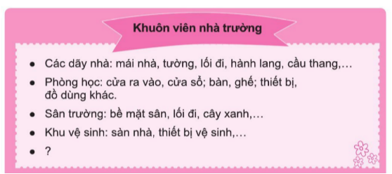
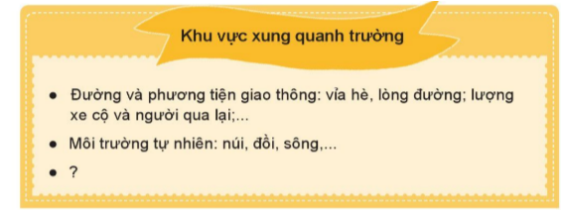
Thứ……ngày…..tháng…..năm…….
TỰ NHIÊN VÀ XÃ HỘI
Bài 7: THỰC HÀNH: KHẢO SÁT VỀ SỰ AN TOÀN CỦA TRƯỜNG HỌC (T1)
1. Lập kế hoạch khảo sát về sự an toàn của trường học.
2. Hãy cho biết, em cần khảo sát những gì về sự an toàn của trường học theo gợi ý sau.

Slide 4
Thứ……ngày…..tháng…..năm…….
TỰ NHIÊN VÀ XÃ HỘI
Bài 7: THỰC HÀNH: KHẢO SÁT VỀ SỰ AN TOÀN CỦA TRƯỜNG HỌC (T1)
1. Lập kế hoạch khảo sát về sự an toàn của trường học.
Khuôn viên trường học | Tình hình các hạng mục
- Các dãy nhà: - Phòng học - Sân trường - Khu vệ sinh | - Mái nhà: kín, trần nhà không có vết nứt, hành lang sạch sẽ, cầu thang chắc, chắn - Phòng họp: cửa số vỡ kính, chân bàn lung lay,bảng có vết xước, - Sân trường: có chỗi lồi lõm , lối đi rộng - Khu vệ sinh: sàn nhà bẩn, vòi rửa tay hỏng.

Slide 5
Thứ……ngày…..tháng…..năm…….
TỰ NHIÊN VÀ XÃ HỘI
Bài 7: THỰC HÀNH: KHẢO SÁT VỀ SỰ AN TOÀN CỦA TRƯỜNG HỌC (T1)
1. Lập kế hoạch khảo sát về sự an toàn của trường học.
Khuôn viên trường học | Tình hình các hạng mục
- Đường và phương tiện giao thông. - Môi trường tự nhiên | + Giáp với đường quốc lộ. Phương tiện giao thông đi lại mật độ trung bình. Tuyến đường giao thông nhiều ổ gà + Trong lành, gần gũi với thiên nhiên.

Slide 6
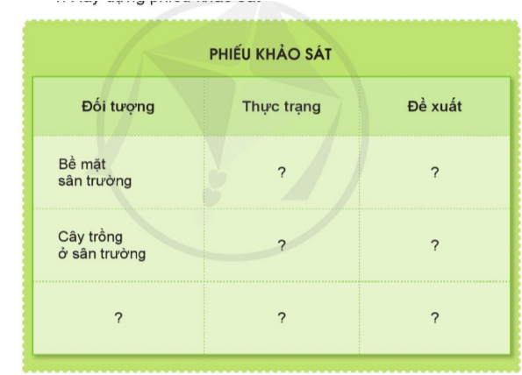
Thứ……ngày…..tháng…..năm…….
TỰ NHIÊN VÀ XÃ HỘI
Bài 7: THỰC HÀNH: KHẢO SÁT VỀ SỰ AN TOÀN CỦA TRƯỜNG HỌC (T1)
1. Lập kế hoạch khảo sát về sự an toàn của trường học.
3. Xây dựng phiếu khảo sát

Slide 7
Thứ……ngày…..tháng…..năm…….
TỰ NHIÊN VÀ XÃ HỘI
Bài 7: THỰC HÀNH: KHẢO SÁT VỀ SỰ AN TOÀN CỦA TRƯỜNG HỌC (T1)
1. Lập kế hoạch khảo sát về sự an toàn của trường học.
Đối tượng | Thực trạng | Đề xuất
Bề mặt sân trường | - Tương đối bằng phẳng. Tuy nhiên có một số chỗ đã xuống cấp, bị lồi lõm có thể gây nguy hiểm cho học sinh khi vui chơi. | - Sửa lại những khu vực sân trường bị hỏng, lồi lõm.
Cây trồng ở sân trường | - Xanh tốt, tỏa bóng mát. Tuy nhiên có một số địa điểm thiếu cây trồng. - Một số cây chưa được cắt tỉa thường xuyên dẫn đến có cành khô, thỉnh thoảng cành khô rơi xuống rất nguy hiểm | - Trồng thêm cây xanh ở một số địa điểm thiếu cây. - Cắt tỉa cành cây thường xuyên.

Slide 8
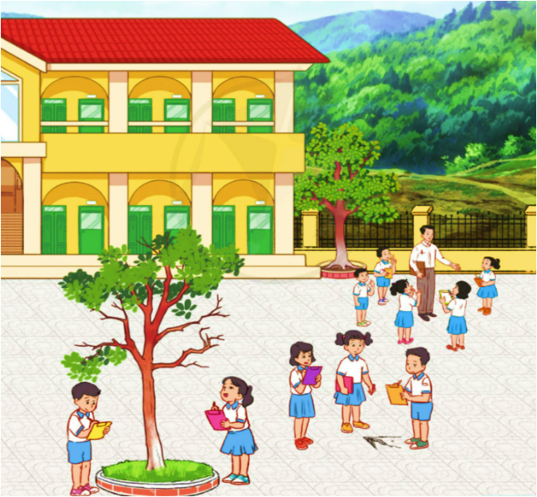
Thứ……ngày…..tháng…..năm…….
TỰ NHIÊN VÀ XÃ HỘI
Bài 7: THỰC HÀNH: KHẢO SÁT VỀ SỰ AN TOÀN CỦA TRƯỜNG HỌC (T1)
Khi đi khảo sát, các bạn nhớ mang theo bút, phiếu khảo sát và chú ý an toàn nhé!
2. Thực hiện kế hoạch.
1. Đi khảo sát
An toàn trong trường học luôn là yêu cầu hàng đầu trong các trường học. Dựa vào tình hình đặc điểm kinh tế của mỗi trường, mỗi địa phương để xây dụng những mẫu khảo sát và những đề xuất phù hợp.

Slide 10
XIN CHÂN THÀNH CẢM ƠN
QUÝ THẦY CÔ GIÁO VÀ CÁC EM

